Slide 1
Chương 3
TRI THỨC VÀ LẬP LUẬN

Slide 2
Nội dung
Tổng quan
Biểu diễn tri thức
Cơ chế suy diễn
Hệ chuyên gia

Slide 3
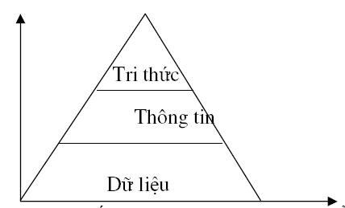
Tri thức là gì?
Dữ liệu là các con số, ký hiệu mà máy tính có thể lưu trữ, biểu diễn, xử lý. Bản thân dữ liệu không có ý nghĩa.
Chỉ khi con người cảm nhận, tư duy thì dữ liệu mới có một ý nghĩa nhất định, đó chính là thông tin.
Tri thức là kết tinh, cô đọng, chắt lọc của thông tin. Tri thức hình thành do quá trình xử lý thông tin mang lại.

Slide 4
Phân loại
Các định lý toán học, định luật vật lý là các tri thức mang tính khẳng định sự kiện.
Các phương pháp điều chế hóa học, thuật toán là tri thức mang tính thủ tục.
Các nhận định, kết luận về sự kiện, hiện tượng là tri thức mô tả.
Các ước lượng, suy đoán hình thành qua kinh nghiệm là tri thức heuristic.
Tri thức ẩn? Tri thức hiện?

Slide 5
Nhu cầu xử lý tri thức?
Trí tuệ, sự thông minh phải dựa trên nền tảng của tri thức. Tuy nhiên, nó còn phụ thuộc vào việc vận dụng, xử lý tri thức.
Biểu diễn tri thức là việc đưa tri thức vào máy tính. Và chỉ có ý nghĩa nếu công việc tiếp theo: “xử lý tri thức” được thực hiện.

Slide 6
Ví dụ về một hệ tri thức
Cho 2 bình rỗng X, Y có thể tích lần lượt là Vx, Vy. Dùng 2 bình này để đong ra z lít nước.
Cụ thể với Vx=5, Vy=7 và z=4, ta làm như sau:
Múc đầy bình 7
Đổ qua cho đầy bình 5.
Đổ hết nước trong bình 5
Đổ phần còn lại trong bình 7 qua bình 5
Múc đầy bình 7
Đổ từ bình 7 qua cho đầy bình 5
Phần còn lại trong bình 7 là 4 lít

Slide 7
Kinh nghiệm?
“Khi bình 7 đầy mà bình 5 chưa đầy thì đổ nước từ bình 7 qua cho đầy bình 5”.
Thử truyền kinh nghiệm này cho máy tính để nó vận dụng cho trường hợp tổng quát:
Giả sử Vx<Vy, gọi lượng nước trong bình X là x, trong bình Y là y. Điều kiện kết thúc bài toán là x=z hoặc y=z. Ban đầu x=y=0.
Biểu diễn kinh nghiệm bằng luật
Nếu bình Y rỗng thì đổ nước đầy bình Y.
Nếu bình X đầy thì đổ hết ra.
Nếu bình Y không rỗng, bình X chưa đầy thì đổ nước từ bình Y sang bình X cho đến khi hết nước trong bình Y hoặc bình X đầy.

Slide 8
x:=0; y:=0;
While (x<>z) and (y<>z) do
begin
if y=0 then y:=Vy;
if x=Vx then x:=0;
if y>0 then
begin
k:=min(Vx-x, y);
y:=y-k;
x:=x+k;
End;
end;
Ví dụ: Vx=3, Vy=4, z=2
L1: x=0, y=4
L3: x=3, y=1
L2: x=0, y=1
L3: x=1, y=0
L1: x=1, y=4
L3: x=3, y=2

Slide 9
Tóm lại
3 luật được cài đặt trên đây được gọi là cơ sở tri thức.
Cách tìm kiếm các luật rồi áp dụng nó được gọi là động cơ suy diễn.
Một hệ tri thức = Cơ sở tri thức + Động cơ suy diễn

Slide 10
II. Biểu diễn tri thức

Slide 11
Ngôn ngữ biểu diễn tri thức (NNBDTT)
Để biểu diễn sự hiểu biết, kinh nghiệm của con người.
Chúng ta có thể dùng các câu trong ngôn ngữ tự nhiên.
Để thuận tiện cho việc xử lý của máy tính phải dùng một số ngôn ngữ hình thức.
NNBDTT là một ngôn ngữ hình thức gồm hai thành phần cơ bản: cú pháp và ngữ nghĩa.

Slide 12
Các thành phần
Cú pháp gồm các ký hiệu, qui tắc liên kết (các phép toán) để tạo thành các câu (các công thức).
Ngữ nghĩa chỉ xuất hiện khi các ký hiệu nhận giá trị trong một miền nào đó.
Ngoài ra, ngôn ngữ cần được trang bị một cơ chế lập luận. Cơ chế này sử dụng các luật suy diễn. Một luật suy diễn là cách để suy ra một công thức từ một tập công thức nào đó.
Tóm lại:
Ngôn ngữ biểu diễn tri thức =
cú pháp + ngữ nghĩa + cơ chế lập luận.

Slide 13
1. Cú pháp
Hằng logic True, False
Mệnh đề P, Q,... công thức A, B,..
Phép toán logic: /\, V, ¬, →
Các dấu (, )

Slide 14
Quy tắc xây dựng công thức
Các mệnh đề là công thức
Nếu A, B là công thức thì ¬A là công thức và A*B là công thức với * là một phép toán logic 2 ngôi.
Quy ước:
Các mệnh đề là các câu đơn, còn lại là các câu phức.
Nếu P là một mệnh đề thì P và ¬P được gọi là các literal và P là literal dương, ¬P là literal âm.
Câu phức có dạng sau gọi là câu tuyển
A₁ /\ ... /\ A_{n}

Slide 15
2. Ngữ nghĩa
Minh họa: Khi mỗi thành phần cơ bản (biến mệnh đề) của một công thức nhận một giá trị (khẳng định) trên một miền nào đó - đó là một minh họa (interpretation) của công thức.
Như vậy, một minh họa là một phép gán mỗi mệnh đề với một giá trị chân lý.
Khi đó mỗi câu sẽ có một giá trị chân lý được tính qua giá trị chân lý của các thành phần bởi các phép toán logic gọi là phương pháp bảng chân lý.

Slide 16
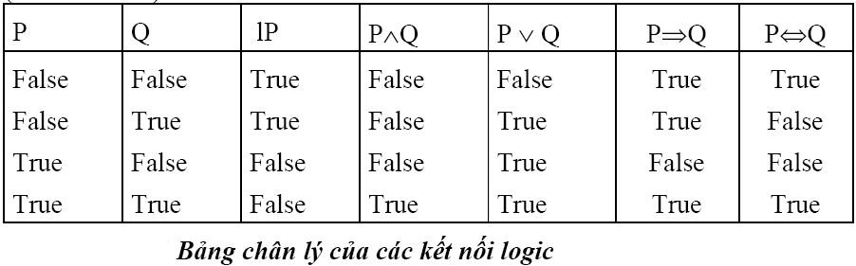

Slide 17
Công thức thỏa được (satisfiable):
Công thức thỏa được là công thức đúng trong một minh họa nào đó (tồn tại). Ví dụ: A→B là một công thức thỏa được.
Công thức không thỏa được nếu nó sai trong mọi minh họa. Ví dụ. A/\¬A là một công thức không thỏa được.
Bằng cách lập bảng chân lý (phương pháp bảng chân lý) ta có thể xác định được một công thức có thoả được hay không.
Công thức hằng đúng:
Công thức là hằng đúng hay một tautology nếu nó đúng với mọi minh họa. Ví dụ. AV¬A là công thức hằng đúng.
Mô hình của một công thức? là một minh họa để cho công thức đúng.

Slide 18
3. Dạng chuẩn tắc
Để thuận lợi cho việc lập luận, suy diễn, ta sẽ chuẩn hóa các công thức đưa chúng về dạng biểu diễn chuẩn gọi là dạng chuẩn hội.
Một công thức dạng chuẩn hội nếu nó là hội của các câu tuyển.

Slide 19
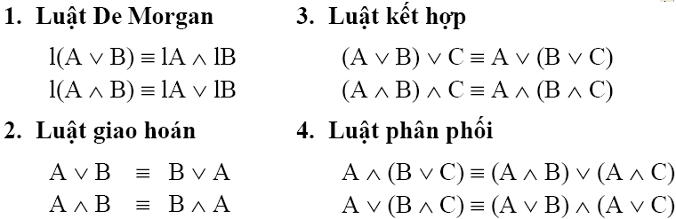
Công thức tương đương
Hai công thức A, B là tương đương, kí hiệu là A≡B, nếu chúng có cùng giá trị chân lý đối với mọi minh họa.
A→B ≡ ¬A V B A↔B ≡ (A→B)/\(B→A)
¬(¬A)=A
Các đồng nhất về tính giao hóan, kết hợp, phân phối, De Morgan

Slide 20
1) Bỏ các dấu kéo theo bằng cách dùng A→B ≡ ¬AVB
2) Chuyển các dấu phủ định vào sát các biến mệnh đề bằng luật De Morgan hoặc ¬(¬A)=A
3) Áp dụng luật phân phối thay các công thức dạng
AV(B/\C) ≡ AVB) /\(AVC)

Slide 21
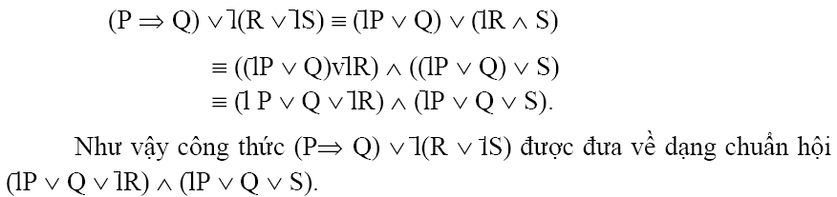
Ví dụ

Slide 22
4. Câu Horn
Mọi công thức đều có thể đưa về dạng chuẩn hội, tức là hội của các tuyển.
Mỗi câu tuyển có dạng
¬P1V…V ¬Pm V Q1V…VQn
Câu này tương đương với câu (Kowalski)
(P1/\…/\Pm)→(Q1/\…/\Qn)
Khi n<=1 ta được là câu Horn.
Với n=1 dạng câu này trở thành: (P1/\…/\Pm)→Q
Thường gặp trong các hệ chuyên gia hoặc trong các bài toán lập luận xấp xỉ.
Với n=1, m=0 dạng câu này trở thành →Q được viết là Q – câu sự kiện.

Slide 23
5. Luật suy diễn
Hệ quả logic? B được gọi là một hệ quả logic của tập {A1,…,An} nếu bất kỳ một minh họa nào mà các Ai đúng thì B cũng đúng.
Viết dưới dạng
A1,…,An
B
Kiểm tra tất cả các minh họa: khó khăn!

Slide 24
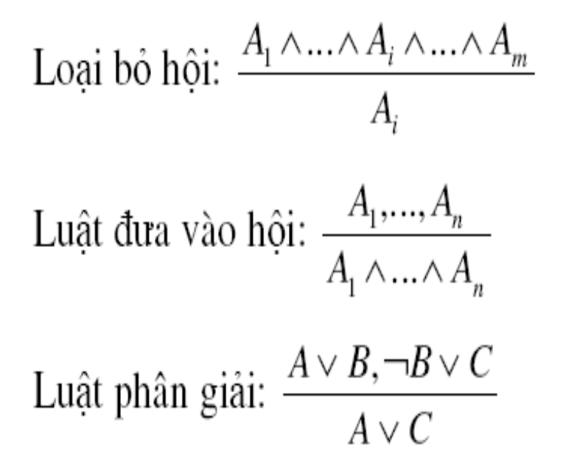
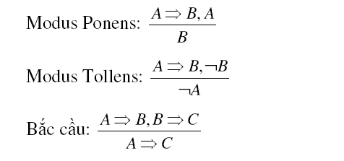
Một số luật suy diễn quan trọng

Slide 25
Luật suy diễn đúng đắn:
Một luật suy diễn là đúng đắn (sound) nếu với bất kỳ một mô hình nào của giả thiết thì đó cũng là mô hình của kết luận.
Có thể chứng minh các luật suy diễn trên là đúng đắn.
Luật phân giải là tổng quát cho cả 3 luật MP, MT và bắc cầu.
Luật suy diễn đầy đủ:
Một tập luật suy diễn gọi là đầy đủ nếu mọi hệ quả logic đều có thể suy ra từ tập các tiên đề chỉ bằng các luật suy diễn của tập đó.

Slide 26
Tiên đề, định lý, chứng minh?
Tiên đề là một tập các công thức cho trước, thường là không suy ra từ các công thức khác.
Định lý là tập các công thức suy ra từ các tiên đề bằng các luật suy diễn.
Dãy các suy diễn được sử dụng gọi là chứng minh của định lý.
Ví dụ: Cho
  Q /\ S→G V H (1)
  P→ Q (2)
  R→ S (3)
  P (4)
  R (5)
Chứng minh G V H

Slide 27
Chứng minh bác bỏ (phản chứng)
Vì P→Q≡ (PV¬Q)→0 nên để chứng minh P→Q, ta sẽ chứng minh PV¬Q là một công thức không thỏa được.
Mở rộng: để chứng minh Q là hệ quả logic của các công thức P1,..,Pn ta sẽ chứng minh P1/\…/\Pn/\ ¬Q là không thỏa được.
Làm thế nào để chứng minh một CT không thỏa được?
Đọc thêm trong TLTK

Slide 28
Khái niệm, kí hiệu
Câu tuyển A chứa P, câu tuyển B chứa ¬P thì áp dụng được luật phân giải.
A và B: hai câu phân giải được.
Kết quả thu được gọi là giải thức của chúng: Res(A,B)
Res(P, ¬P ) là câu rỗng: [ ] (không thỏa được).
Giải thức của một tập công thức
Giải thức của G={P1,…,Pn} là các câu trong G và tất cả các câu sinh ra từ G bằng cách chỉ dùng luật phân giải. Kí hiệu: R(G)
Luật phân giải là đầy đủ để chứng minh tập câu không thỏa được!

Slide 29
Định lý phân giải
Một tập câu tuyển G là không thỏa được khi và chỉ khi câu rỗng [ ] thuộc R(G).
Nghĩa là: khi tính R(G) nếu sinh được câu [ ] thì tập công thức G là không thỏa được, ngược lại thì thỏa được.
Lưu ý: việc dẫn tới câu rỗng có nghĩa là ta đã dẫn tới hai literal đối lập nhau P và ┐P (tức là dẫn tới mâu thuẫn).

Slide 30
Thủ tục phân giải
procedure Resolution;
Input: Tap G các câu tuyển
Output: G thỏa được hay không thỏa được?
Begin
repeat
Chọn 2 câu A, B thuộc G
If A, B phân giải được then tính Res(A,B)
If Res(A,B) là câu mới then thêm Res(A,B) vào G
until nhận được câu rỗng hoặc không có câu mới xuất hiện;
If nhận được câu rỗng then G không thỏa được
else G thỏa được
end.

Slide 31
Nhận xét.
Thủ tục phân giải dừng sau hữu hạn bước.
Chỉ sử dụng luật phân giải có thể chứng minh một công thức bất kỳ có là hệ quả logic của một tập công thức cho trước.
Vì vậy, luật phân giải là đầy đủ cho chứng minh bác bỏ.

Slide 32
Thủ tục chứng minh G→H
Thêm ¬H vào G
Chuyển các ct trong G thành dạng chuẩn hội
Từ dạng chuẩn hội th.lập các câu tuyển G’
Áp dụng thủ tục phân giải cho tập câu G’
Nếu G’ không thỏa được thì G→H, ngược lại H không là hệ quả logic của G.

Slide 33
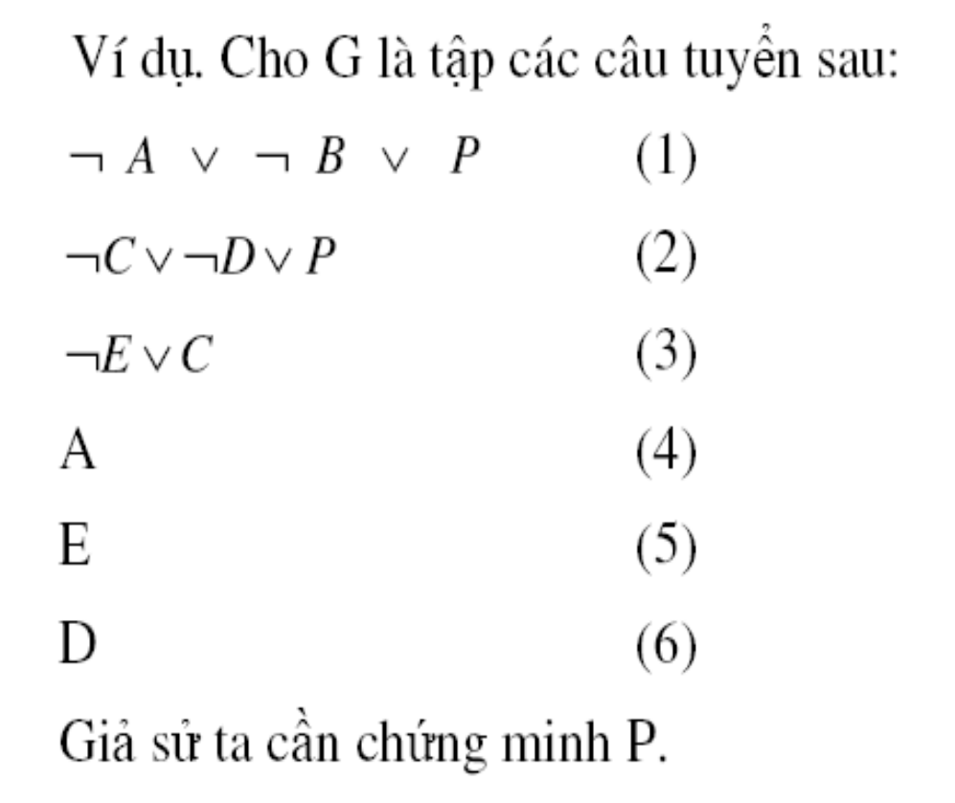

Slide 34
